Slide 1
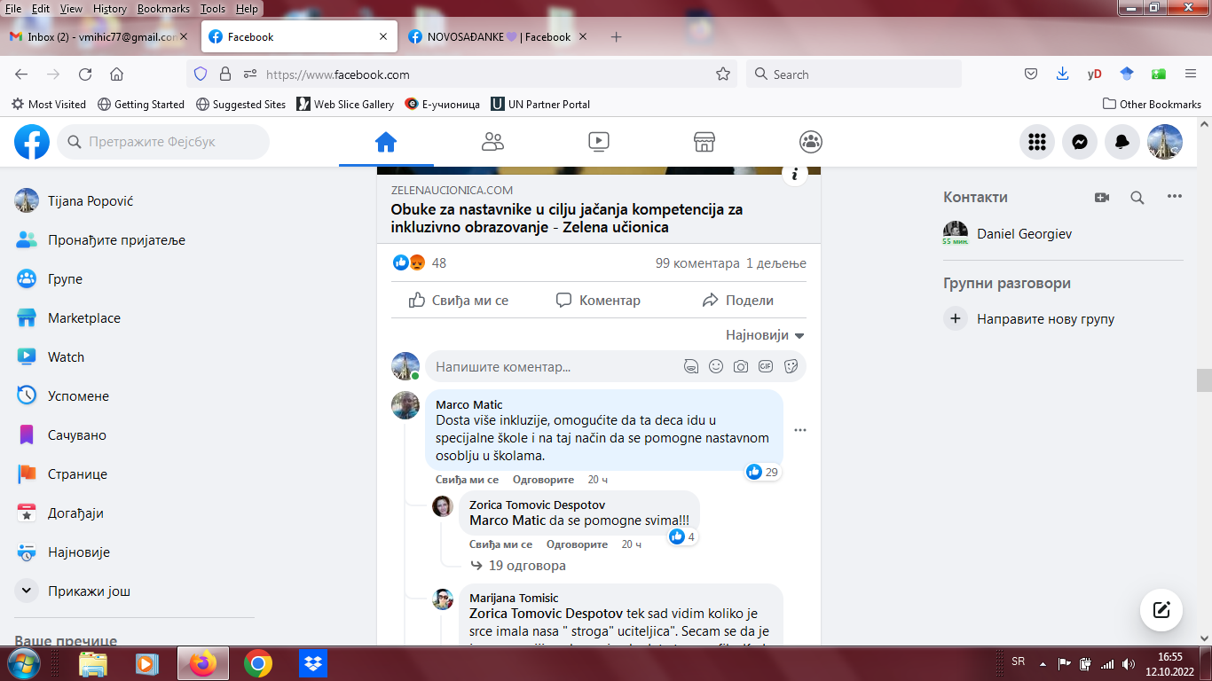

Slide 2
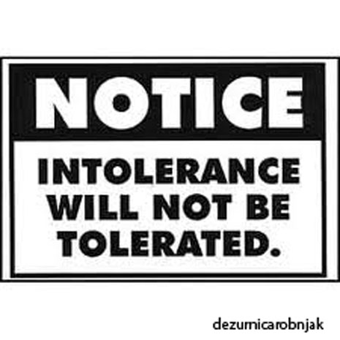
TOLERANCIJA, RAZLIČITOST, DISKRIMINACIJA

Slide 3
BITI TOLERANTAN...
Voleti drugog?
Trpeti drugog?
Razumeti drugog?
Prihvatati stavove drugog?
Poštovati prava drugog?
Ovorenost ka različitosti? (prihvatanje drugih kultura, običaja, vrednosti...) Migranti ili izbeglice?

Slide 4
ARGUMENTI TOLERANCIJE
Argument slobode
Argument različitosti
Argument svesti o vlastitoj pogrešivosti
Argument društvenog progresa (nema progresa bez ljudi koji se opiru trenutnom stanju)
Argument opasnosti netolerancije
Argument “zlatnog pravila” – ne čini drugima ono što ne želiš da oni tebi čine

Slide 5
POŠTOVATI PRAVA, ALI DOKLE?
Načelo slobode – svako od nas je slobodan da iskaže svoje mišljenje, svoje stavove, ponaša se na način na koji on želi...
ALI!
Samo do granice dok to ne ugrožava prava i slobode druge osobe (?!)
Dakle, tolerancija jeste prihvatanje svakakvih gluposti, čak i onih sa kojima se ne slažemo, ali do granice dok prava pojedinca NE UGROŽAVAJU prava drugih ljudi

Slide 6
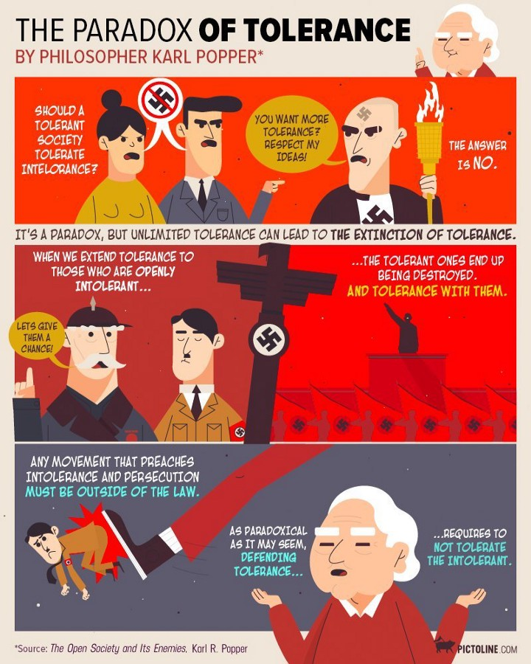

Slide 7
Tolerancija stavova i slobode štampe vs. Tolerancija ponašanja
IDETE U HRVATSKU NA MORE I SKUPO PLAĆATE DA VAS BIJU Postoji još mračnija tajna koju ustaše pokušavaju da sakriju od turista
Poglavnik Plenković shvatio da GUBI ZBOG VUČIĆA, pa naredio ustaškim i tajkunskim medijma da pišu laži!
Ovo pokazuje da poglavnik Plenković kontroliše bukvalno sve medije i da on stoji iza cele hajke na Srbiju i Vučića, a sve uz podršku domaćih tajkunskih medija

Slide 8
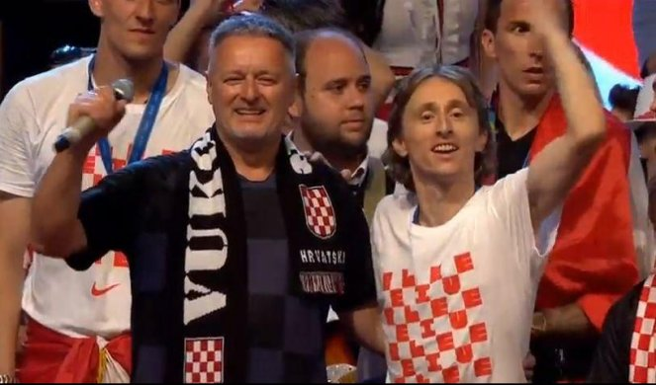
NEKA SE TERAJU U TRI P.M. SVI KOJI SU NAVIJALI ZA OVE USTAŠE! Hrvati slavili srebro uz PESME O KLANJU SRBA!

Slide 9
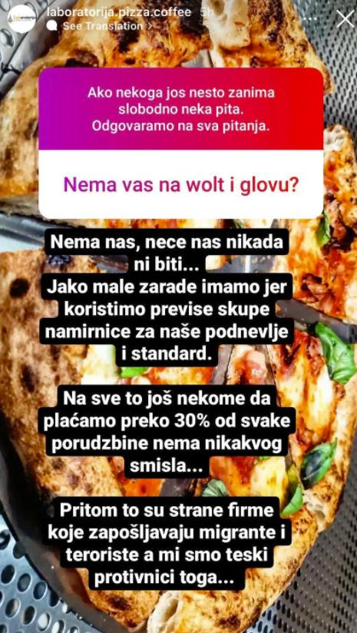
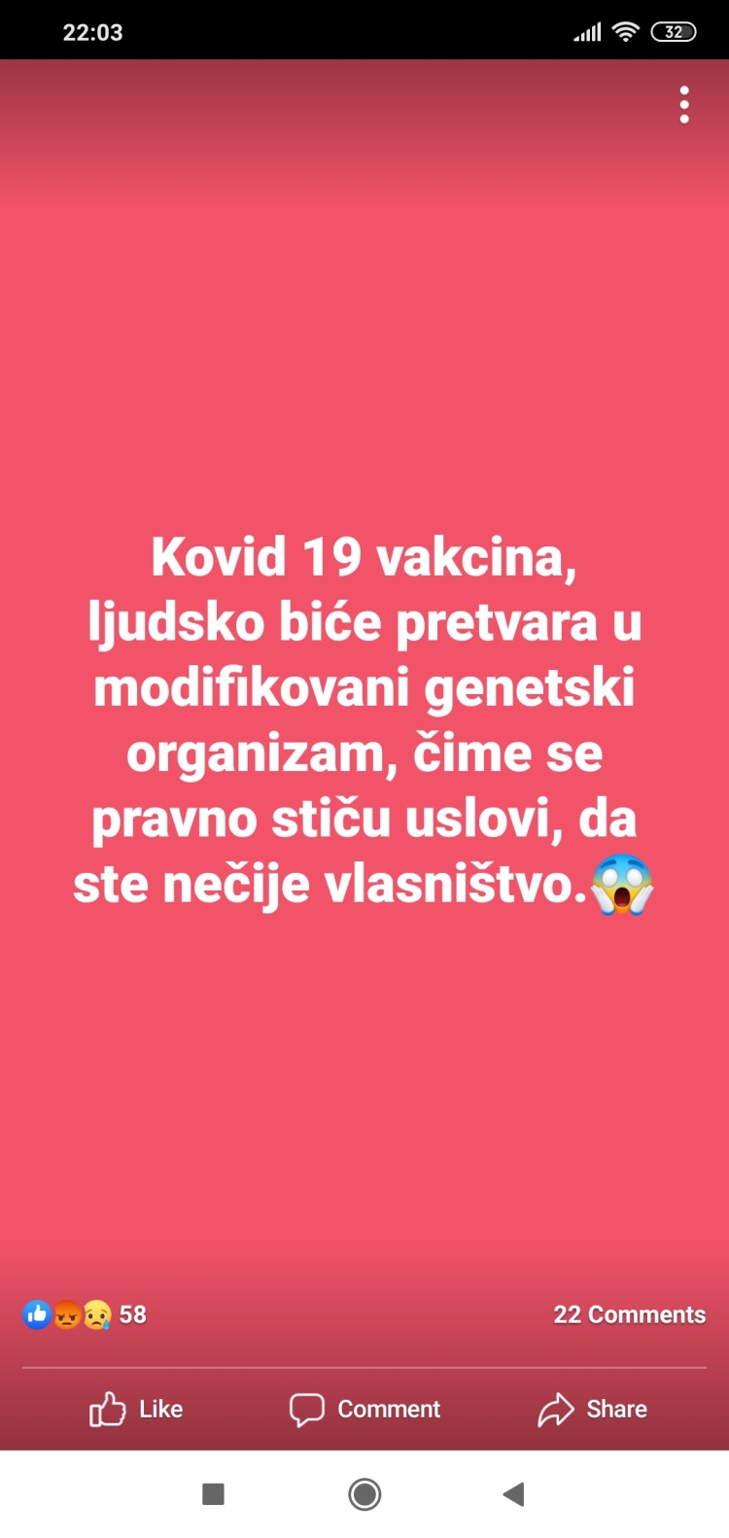

Slide 10
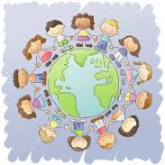
UČENJE TOLERANCIJE
“Ako ne budeš dobar, odneće te Cigani”
Učenje primera iz prošlosti
Učenje o važnosti tolerancije za funkcionisanje društva
Formiranje stručnjaka i osobe sa širokom opštom kulturom i sposobnošću za alternativnim pogledom na svaku situaciju

Slide 11
Obrazovni sistem
“Život je lep”, primer iz matematike
“Poremećen odnos androgena i estrogena, koji je karakterističan za pripadnike određenog pola, stvara predispozicije za odstupanje od seksualnog ponašanja koje je normalno za pripadnike jednog, odnosno drugog pola (homoseksualno umesto heteroseksualnog)” (Psihologija za 2. razred)
“…objekat seksualnog nagona je po pravilu jedinka suprotnog pola” (Psihologija za 2. razred)
Posebni udžbenici za decu sa smetnjama u razvoju?

Slide 12
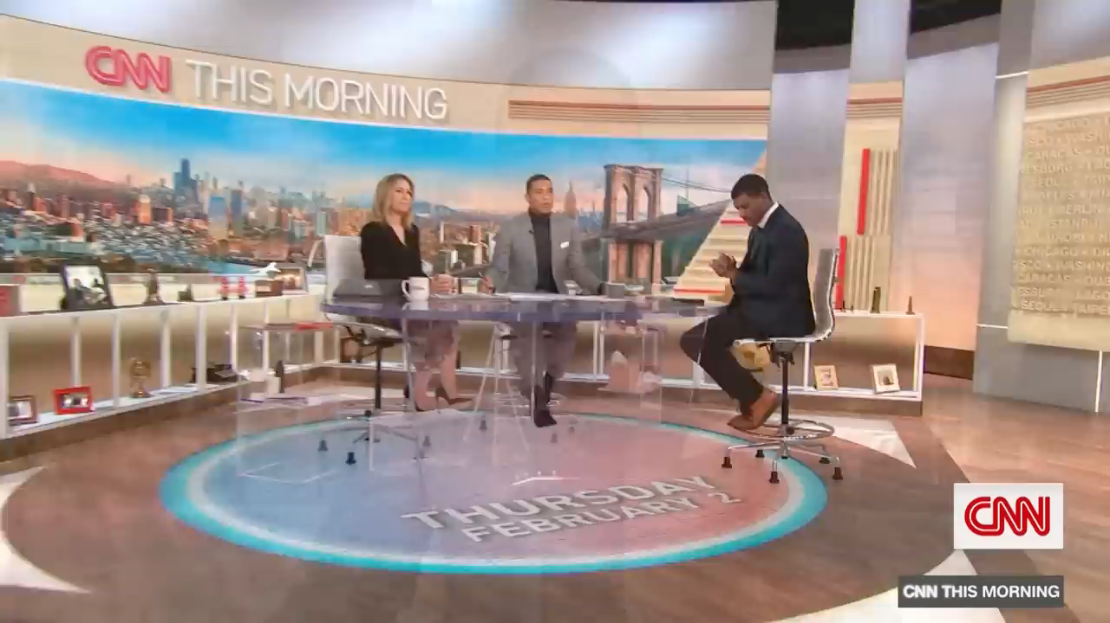
DISSIDENT HOMESCHOOLING – OHIO (SAD)

Slide 13
DRUŠTVENO SENZITIVAN JEZIK
Deca sa posebnim potrebama
Autistično dete
Inkluzivno dete
Dete sa mentalnom retardacijom
Mentalno oboleli
Mladi sa poremećajima ponašanja
Socijalni slučaj
Rodno senzitivan jezik (profesor-ica, socijalni radnik-ca, sociolog-sociološkinja...)

Slide 14
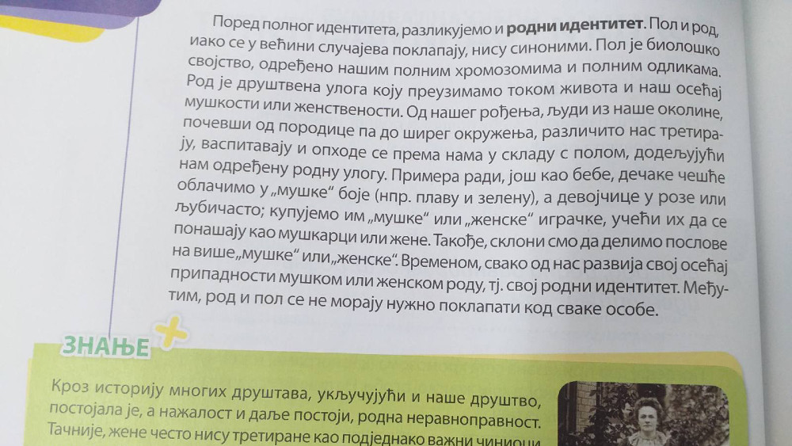

Slide 15
Takođe, prema saznanjima našeg lista, vanrednu stručnu komisiju ZUOV-a, čiji je zadatak bio da utvrdi da li ima ideološki obojenih interpretacija u đačkim lekcijama iz odobrenih udžbenika biologije, činili su psiholozi i sociolozi. Nije prvi put da se preispituju sadržaji udžbenika, pa ni da se ispravljaju, ali presedan u dosadašnjoj praksi jeste da u komisiji koja preispituje valjanost navoda u udžbenicima biologije – nema biologa.
Stručnjaci psihologije i sociologije ukazali su i da je iz jednog od udžbenika koji će se menjati potrebno izbaciti domaći zadatak koji đake upućuje na sajt kojim se promoviše LGBT manjina.
Sad valja podsetiti da je na vanrednom zasedanju NPS-a kompletna akademska biološka zajednica jednoglasno zauzela stav da programi nastave i učenja biologije za osmi razred jesu utemeljeni u nauci u kojoj se ukrštaju činjenice, a ne interpretacije, ali se savet tu nije zaustavio. Svoje stručno mišljenje NPS je dopunio delom, od kog se biolozi izričito ograđuju, a kojim se ističe da se u interpretaciji mora voditi računa da đaci osmog razreda nemaju nužna predznanja iz psihologije i sociologije, što su predmeti koji se izučavaju u srednjoj školi. Upravo se na to osvrnuo i ministar prosvete Branko Ružić, govoreći juče na sednici skupštinskog Odbora za obrazovanje.

Slide 16
Milorad Antić, čelnik foruma srednjih stručnih škola
Uveli su nam inkluziju 2008. godine na Soroševu ideju i inicijativu Tinde Kovač, pa smo poslednjih godina u velikom problemu. Evropa je svojevremeno ukinula specijalne škole i blago retardiranu decu uputila u obične razrede i kad su shvatili šta su uradili, ukinuli su je, a mi eksperimentišemo već 13 godina. Vi tako uništavate sposobnu decu, uskraćujete im svoje vreme jer se bavite decom koja ne znaju da pišu, koja ustaju na deset minuta i šetaju, viču, svaki čas pitaju nastavnika kako je i šta radi. O kakvoj socijalizaciji takve dece mi pričamo, kao prihvatiće ih društvu? I kako nastavnik da radi u tom odeljenju dok im se ostala deca podsmevaju? Njih je sve više poslednjih godina i sad već ne znamo šta da radimo sa takvom decom. To je potpuno ponižavanje prosvetnih radnika i tome se ne vidi kraj.

Slide 17
Povelja Saveta Evrope o obrazovanju za demokratsko građanstvo i obrazovanju za ljudska prava
Prakse i aktivnosti predavanja i učenja treba da prate i unapređuju demokratske vrednosti i principe ljudskih prava, a posebno upravljanje obrazovnim ustanovama, uključujući da u školama treba da se unapređuje vrednosti ljudskih prava i da se podstiče jačanje i aktivno učešće učenika, nastavnog osoblja i aktera, uključujući i roditelje.
Važan element celokupnog obrazovanja za demokratsko građanstvo i obrazovanja iz oblasti ljudskih prava je unapređivanje socijalne kohezije i međukulturalnog dijaloga i poštovanje raznolikosti i jednakosti, uključujući jednakost polova. U tu svrhu je važno razviti znanje, lične i društvene veštine i razumevanje, koji smanjuju konflikte, razvijaju poštovanje i razumevanje razlika između verskih i etničkih grupa, grade međusobno poštovanje prema ljudskom dostojanstvu i zajedničkim vrednostima, pospešuju dijalog i unapređuju nenasilje u rešavanju problema i sporova.
Jedan od osnovnih ciljeva obrazovanja za demokratsko građanstvo i obrazovanja iz oblasti ljudskih prava je ne samo opremanje učenika znanjem, razumevanjem i veštinama, već i jačanje njihove spremnosti da u društvu preduzimaju mere za odbranu i unapređivanje ljudskih prava, demokratije i vladavine prava.

Slide 18
Dr Slobodan R. Martinović, dipl. pravnik i dipl. defektolog-oligofrenolog, Lazarevac
Umesto da sa decom sa smetnjama u razvoju rade stručnjaci koji su se posebno za to obrazovali, rad sa njima obavljaju nastavnici, pedagozi i psiholozi, dakle stručnjaci koji su u toku svog školovanja tek uzgred čuli za decu sa smetnjama u razvoju i njihove probleme.
Ne znam na osnovu čega je neko zaključio da će deca sa smetnjama u razvoju biti srećnija i uspešnija u okruženju koje se od njih potpuno razlikuje i koje je od njih, po pravilu, u svakom pogledu superiornije.
S prethodno rečenim u vezi jeste posebno položaj dece ometene u mentalnom razvoju, dece sa mentalnom retardacijom.

Slide 19
NASTAVNICA OSNOVNE ŠKOLE IZ BEOGRADA
Radi se o tome da tu decu s posebnim potrebama, koja imaju oštećen intelekt, u regularnim školama nema ko da podučava na adekvatan način. Obični predavači nisu stručni za njih. To je čitava priča, do koje niko nije ni došao. I to uvođenje takve dece može, ali samo ako naprave posebne razrede u skolama, gde će ih sabrati i gde će im se držati nastava koja je usklađena za njih. Sve drugo je prevara, eksperiment i lečenje kompleksa tih roditelja, jer misle da dobijaju ta deca nesto više što idu u regularne škole, a od toga nema ništa jer ta deca ne mogu da prate tu nastavu. Samo vidim šta i kako rade i umesto da uposle stručne ljude, oni su tu decu uvalili nama koji ama baš ništa njima ni ne znamo da pokažemo. Dok se u isti mah normalnoj deci oduzima pažnja i disciplina na času, jer tu takvu decu često i nije lako skrasiti, pogotovo kad im je dosadno na času, a dosadno im je upravo zato što ne mogu da prate program koji je napravljen za decu sa zadovoljavajućim intelektom.

Slide 20
Kada su došli da vode komuniste, nisam se oglasio, pošto nisam bio komunista. Kada su došli da vode Jevreje, nisam se usprotivio, jer nisam bio Jevrejin. Na red su došli sindikalci, pa katolici. Ja sam ćutao, pošto sam bio protestant. Zatim su došli po mene i više nikog nije bilo ko bi se mogao usprotiviti.
SVE ŠTO JE POTREBNO DA ZLO POBEDI, JESTE DA DOBRI LJUDI NE ČINE NIŠTA

